Slide 1
Vodík
Vypracovala: Mgr. Miroslava Komárová

Slide 2
EU V-2 Ch8 Miroslava Komárová ZŠ Zákupy
Název: Vodík
Cíl: seznámení se s učivem o vodíku
Čas: 25 - 30 minut
Pomůcky: interaktivní tabule

Slide 3
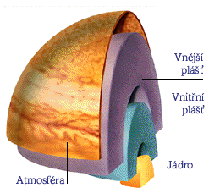
Vlastnosti
nejjednodušší prvek PSP
bezbarvý plyn
bez zápachu
hořlavý
lehčí než vzduch (14 x)
tvoří dvouatomové molekuly
Notes:
Obrázek: http://planety.astro.cz/jupiter/884-nitro-jupitera [cit. 2011-06-13]

Slide 4
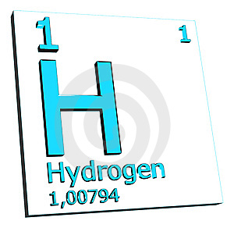
Stavba vodíkového atomu
- 1p⁺, 1e⁻ => vodíkový kation H⁺ je proton
- H⁰ si může valenční vrstvu doplnit o 1e⁻ => H⁻
Notes:
Obrázek: http://www.zschemie.euweb.cz/vodik/vodik4.html
http://www.stockphotos.cz/image.php?img_id=10089621&img_type=1 [cit. 2011-06-13

Slide 5
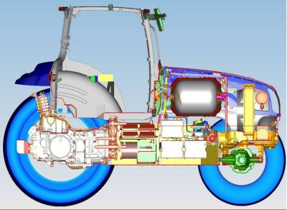
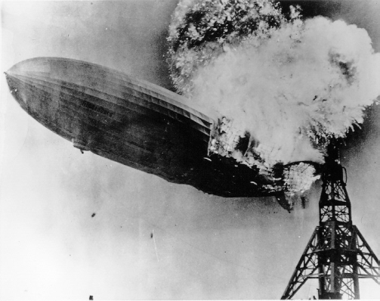
Použití
palivo budoucnosti
řezání a sváření kovů (společně s O₂)
ztužování tuků
plnění meteorologických a vojenských sond
výroba benzinu, NH₃, HCl
Notes:
Obrázky: http://cs.wikipedia.org/wiki/Soubor:Hindenburg_burning.jpg
http://www.hybrid.cz/novinky/new-holland-predstavi-traktor-na-vodik [cit. 2011-06-13]

